Slide 1

.
KINH TẾ CHÍNH TRỊ
MÁC - LÊNIN
BỘ MÔN CHỦ NGHĨA MÁC - LÊNIN

Slide 2
.
Chương III
GIÁ TRỊ THẶNG DƯ TRONG NỀN KINH TẾ THỊ TRƯỜNG

Slide 3

Chương 3
GIÁ TRỊ THẶNG DƯ TRONG NỀN KINH TẾ THỊ TRƯỜNG
3.1. LÝ LUẬN CỦA CÁC MÁC VỀ GIÁ TRỊ THẶNG DƯ.
3.2. TÍCH LŨY TƯ BẢN
3.2. CÁC HÌNH THỨC BIỂU HIỆN GIÁ TRỊ THẶNG DƯ TRONG NỀN KINH TẾ THỊ TRƯỜNG

Slide 4
Chương 3
GIÁ TRỊ THẶNG DƯ TRONG NỀN KINH TẾ THỊ TRƯỜNG
3.1. LÝ LUẬN CỦA CÁC MÁC VỀ GIÁ TRỊ THẶNG DƯ.
3.1.1. Nguồn gốc giá trị thặng dư.
a. Công thức chung của tư bản

Slide 5
a. Công thức chung của tư bản
So sánh hai công thức:
H – T – H: Lưu thông hàng hóa giản đơn (1)
T – H – T’: Tiền, hàng được coi là tư bản (2)
(1) là công thức bán để mua và (2) là công thức mua để bán.
(2) được diễn đạt đầy đủ là: T – H – T’
T’ = T + T, T là giá trị thặng dư và công thức T – H – T’ được gọi là công thức chung của tư bản

Slide 6
a. Công thức chung của tư bản
Công thức T – H – T’ được gọi là công thức chung của tư bản bởi mọi tư bản đều vận động dưới công thức chung đó.
Như vậy: tư bản là sự vận động của giá trị nhằm mang lại giá trị thặng dư. Hay nói cách khác: tư bản là tiền, tư bản là hàng hóa vận động theo công thức: T – H – T’
Mác viết: nếu không mang hình thái hàng hóa, tiền không thể trở thành tư bản được

Slide 7
3.1.1. Nguồn gốc của giá trị thặng dư
b. Mâu thuẫn công thức chung của tư bản
Chương 2 chứng minh rằng: giá trị của hàng hóa do lao động sản xuất tạo ra nhưng công thức T – H – T’ cho thấy T cũng được tạo trong lưu thông. Có sự tranh luận của các trường phái Trọng thương, Trọng nông, Tư sản cổ điển về nguồn gốc của T. Đây chính là mâu thuẫn công thức chung của tư bản.

Slide 8
3.1.1. Nguồn gốc của giá trị thặng dư
Mác cho rằng: lưu thông không sáng tạo ra giá trị nào cả. Ông chia ra 2 trường hợp: (1) Trao đổi ngang giá. (2) Trao đổi không ngang giá đều không tạo ra giá trị thặng dư. Trao đổi không ngang giá là tình trạng người này được lợi nhưng người kia bị thiệt. Tổng giá trị xã hội không thay đổi. Trong khi sản xuất giá trị thặng dư vẫn dựa trên quy tắc ngang giá.

Slide 9
3.1.1. Nguồn gốc của giá trị thặng dư
Từ đó Mác kết luận rằng: “Vậy là tư bản không thể xuất hiện từ lưu thông và cũng không thể xuất hiện ở bên ngoài lưu thông. Nó phải xuất hiện trong lưu thông và đồng thời không phải trong lưu thông”
Điều này có nghĩa là: T được sáng tạo ra trong sản xuất nhưng phải có lưu thông thì T mới xuất hiện được.

Slide 10
3.1.1. Nguồn gốc của giá trị thặng dư
Mác giải thích rõ hơn: “Dù giá trị thặng dư mà tư bản đã rút được từ quá trình sản xuất trực tiếp ra và biểu hiện thành hàng hóa là thế nào đi chăng nữa, thì giá trị và giá trị thặng dư chứa đựng trong những hàng hóa phải chỉ được thực hiện trong quá trình lưu thông mà thôi”
Để chứng minh cho luận điểm này, Mác đã nghiên cứu về hàng hóa sức lao động.

Slide 11
3.1.1. Nguồn gốc của giá trị thặng dư
c. Hàng hóa sức lao động.
Sức lao động hay năng lực lao động là toàn bộ những năng lực thể chất và tinh thần tồn tại trong một cơ thể, trong một con người đang sống, và được người đó đem ra vận dụng mỗi khi sản xuất ra một giá trị sử dụng nào đó
Theo Mác để sức lao động trở thành hang hóa cần có hai điều kiện: (1) Người lao động phải được tự do và (2) Họ buộc phải bán sức lao động để kiếm sống.

Slide 12
c. Hàng hóa sức lao động.
Theo Mác sức lao động là hàng hóa đặc biệt bởi những lý do sau:
(1): tồn tại trong cơ thể sống con người
(2): hàng hóa được bán trong một thời gian nhất định mà thôi.
(3): người bán vẫn không từ bỏ quyền sở hữu khi bán sức lao động của mình.
(4): hàng hóa có giá trị tinh thần và lịch sử.

Slide 13
c. Hàng hóa sức lao động.
Hàng hóa sức lao động cũng có 2 thuộc tính: giá trị sử dụng và giá trị.
Giá trị sử dụng của hàng hóa sức lao động bước ra khỏi quá trình lao động với tư cách là sản phẩm, do đó người công nhân phải sản xuất ra một sản phẩm nhất định nào đó.
Tính chất đặc biệt của hàng hóa sức lao động là khi sử dụng nó sáng tạo ra giá trị mới lớn hơn giá trị bản thân nó.

Slide 14
c. Hàng hóa sức lao động.
Giá trị của hàng hóa sức lao động là số thời gian lao động xã hội cần thiết để sản xuất và tái sản xuất ra nó.
Các yếu tố cấu thành của giá trị hàng hóa sức lao động.
(1): giá trị những tư liệu sinh hoạt vật chất và tinh thần cần thiết.
(2): phí tổn đào tạo.
(3): giá trị những tư liệu sinh hoạt vật chất và tinh thần cần thiết cho con cái họ.

Slide 15
3.1.1. Nguồn gốc của giá trị thặng dư
Kết luận: mặc dù hàng hóa mua bán dựa trên nguyên tắc ngang giá, giá trị thặng dư vẫn được sinh ra là do tính chất đặc biệt của giá trị sử dụng của hàng hóa sức lao động. Khi sử dụng, nó sáng tạo ra một giá trị mới lớn hơn giá trị bản thân nó trong lĩnh vực sản xuất và được thực hiện trong lưu thông.
Do đó: nghiên cứu hàng hóa sức lao động là chìa khóa giải quyết mâu thuẫn công thức chung của tư bản.

Slide 16
3.1.1. Nguồn gốc của giá trị thặng dư
d. Quá trình sản xuất giá trị thặng dư.
Quá trình sản xuất: là quá trình tiêu dùng tư liệu sản xuất và sức lao động.
Quá trình sản xuất giá trị thặng dư là sự thống nhất của quá trình tạo ra giá trị và quá trình làm tăng giá trị.
Để thực hiện quá trình sản xuất TBCN thì: (1) công nhân làm việc dưới sự kiểm soát của nhà tư bản và (2) sản phẩm làm ra thuộc về nhà tư bản.

Slide 17
d. Quá trình sản xuất giá trị thặng dư.
Quá trình sản xuất giá trị thặng dư được làm rõ hơn ví dụ sau đây:
Chi phí sản xuất | Chi phí sản phẩm mới (20 kg sợi)
Tiền mua bông (20 kg): 20USD Tiền hao mòn máy móc: 4USD Tiền mua SLĐ 1 ngày (12h): 3 USD | Giá trị của bông được chuyển vào sợi: 20 USD Giá trị của máy móc được chuyển vào sợi: 4 USD Giá trị mới do công nhân tạo ra trong 12h lao động: 6 USD
Tổng cộng: 27 USD | Tổng cộng: 30 USD

Slide 18
d. Quá trình sản xuất giá trị thặng dư.
Ví dụ trên cho thấy rằng nhà tư bản ứng ra 27 USD nhưng thu về 30 USD. Nguồn gốc là do sức lao động tạo ra. Do đó:
Giá trị thặng dư TBCN (m) là một bộ phận giá trị mới dôi ra ngoài giá trị sức lao động do người bán sức lao động (người lao động làm thuê) tạo ra và thuộc về nhà tư bản (người mua hàng hóa sức lao động).

Slide 19
d. Quá trình sản xuất giá trị thặng dư.
Như vậy, ngày lao động được chia làm 2 phần: thời gian lao động cần thiết và thời gian lao động thặng dư. Thời gian lao động cần thiết là thời gian người lao động tạo ra giá trị ngang bằng giá trị sức lao động, thời gian lao động thặng dư là thời gian tạo ra giá trị thặng dư.
Mác cũng nói thêm rằng: thời gian lao động cần thiết và thời gian lao động thặng dư khó nhận thấy do chúng bị nhập cục vào với nhau.

Slide 20
d. Quá trình sản xuất giá trị thặng dư.
Giá trị thặng dư TBCN được thực hiện theo nguyên tắc ngang giá, nghĩa là nhà tư bản mua hang hóa sức lao động theo đúng giá trị của nó.
Theo Mác: nhà tư bản sử dụng hàng hóa sức lao động tạo ra giá trị mới lớn hơn giá trị bản thân nó là một điều may mắn đặc biệt cho người mua chứ không có bất công gì cho người bán.
Để phân làm rõ nguồn gốc của giá trị thặng dư, Mác chia tư bản thành tư bản bất biến và tư bản khả biến.

Slide 21
d. Quá trình sản xuất giá trị thặng dư.
Tư bản bất biến và tư bản khả biến.
Tư bản bất biến (c) là bộ phận biến thành tư liệu sản xuất, tức là thành nguyên liệu, vật liệu phụ và tư liệu lao động không thay đổi đại lượng giá trị của nó trong quá trình sản xuất .
Tư bản bất biến tuy không thay đổi về giá trị nhưng lại thay đổi về giá trị sử dụng. Giá trị sử dụng cũ biến đi để rồi lại xuất hiện dưới một hình thái giá trị sử dụng mới.

Slide 22
Tư bản bất biến và tư bản khả biến.
Tư bản khả biến (v) là bộ phận biến thành sức lao động lại thay đổi giá trị của nó trong quá trình sản xuất. Nó tái sản xuất ra vật ngang giá với bản thân nó, và ngoài ra còn sản xuất ra một số dư, tức là giá trị thặng dư.
Tư bản khả biến là nguồn gốc tạo ra giá trị thặng dư, còn vai trò của tư bản bất biến tồn tại để thu hút lao động, và với mỗi giọt lao động lại thu hút được một lượng giá trị thặng dư tương ứng.

Slide 23
3.1.1. Nguồn gốc của giá trị thặng dư
Tiền công.
Người lao động bán sức lao động của mình cho nhà tư bản nhận được một số tiền, số tiền đó được gọi là tiền công. Tiền công là giá cả hàng hóa sức lao động.
Nhà tư bản (chủ tiền) mua hàng hóa sức lao động trên thị trường nhưng không gặp sức lao động mà gặp người lao động (chủ sức lao động).

Slide 24
Tiền công.
Sau khi mua hàng hóa sức lao động, nhà tư bản bắt người lao động phải lao động để tạo ra sản phẩm. Vì vậy, tiền công bị nhầm tưởng là giá cả của lao động.
“Tiền công xóa bỏ mọi vết tích phân chia ngày lao động thành lao động cần thiết và lao động thặng dư, thành lao động trả công và lao động không công. Toàn bộ lao động thể hiện ra như là lao động được trả công”

Slide 25
3.1.1. Nguồn gốc của giá trị thặng dư
Tuần hoàn và chu chuyển tư bản.
- Tuần hoàn tư bản.
Tuần hoàn tư bản là sự vận động của tư bản trải qua ba giai đoạn, lần lượt mang ba hình thái khác nhau, thực hiện ba chức năng khác nhau rồi quay lại với hình thái ban đầu có kèm theo giá trị thặng dư.

Slide 26
- Tuần hoàn tư bản.
- Tuần hoàn vận động theo mô hình
TLSX
T – H …..sx…… H’ - T’
SLĐ
GĐ1: lưu thông
Giai đoạn 2: sản xuất
GĐ 3: lưu thông
Tư bản tiền tệ
Tư bản sản xuất
Tư bản hàng hóa

Slide 27
Tuần hoàn và chu chuyển tư bản.
- Chu chuyển tư bản.
Chu chuyển tư bản là quá trình tuần hoàn tư bản lặp đi lặp lại không ngừng.
Thời gian chu chuyển bằng thời gian sản xuất và thời gian lưu thông.
Tốc độ chu chuyển của tư bản là số lần chu chuyển tư bản trong một thời gian, thường là 1 năm.

Slide 28
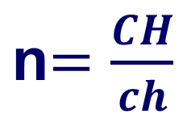
- Chu chuyển tư bản.
Cách tính tốc độ chu chuyển tư bản.
n: số vòng chu chuyển
CH: thời gian trong năm
ch: thời gian cho 1 vòng chu chuyển

Slide 29
3.1.1. Nguồn gốc của giá trị thặng dư
Tư bản cố định và tư bản lưu động.
Tư bản cố định (c1): là bộ phận tư bản tồn tại dưới dạng máy móc, thiết bị nhà xưởng…về hiện vật tham gia toàn bộ vào quá trình sản xuất nhưng giá trị của nó bị khấu hao từng phần và được chuyển dần vào sản phẩm mới được sản xuất ra.
Tư bản cố định bị 2 loại hao mòn: hao mòn hữu hình và hao mòn vô hình.

Slide 30
Tư bản cố định và tư bản lưu động.
Tư bản lưu động (c2+v): là bộ phận tư bản sản xuất tồn tại dưới dạng nguyên liệu, nhiên liệu, vật liệu phụ, sức lao động…giá trị của nó được chuyển toàn bộ vào sản phầm mới.
Sự phân chia tư bản thành tư bản cố định và tư bản lưu động có ý nghĩa xem xét cách thức chu chuyển giá trị của tư bản vào giá trị sản phẩm.

Slide 31
3.1 Lý luận của Các Mác về giá trị thặng dư.
3.1.2. Bản chất của giá trị thặng dư
Bản chất giá trị thặng dư TBCN phản ánh mối quan hệ kinh tế - xã hội mà trong đó giai cấp tư sản chiếm đoạt giá trị thặng dư do giai cấp công nhân tạo ra.
Mặc dù nhà tư bản mua sức lao động theo đúng giá trị, và việc nó tạo ra giá trị thặng dư thuộc về nhà tư bản không bất công gì cho người bán nhưng điều kiện làm việc hợp pháp của công nhân đến thế kỷ XIX là sự bóc lột sức lao động.

Slide 32
3.1.2. Bản chất của giá trị thặng dư
Điều kiện làm việc hợp pháp của người công nhân đến giữa thế kỷ XIX.
Ngày lao động được quy định 15h (từ 5h30 – 20h30) theo Luật công xưởng nước Anh năm 1833. Từ 1844 – 1847, ngày lao động còn 12h (6h sáng đến 6h tối). Từ 1/7/1847 ngày lao động còn 11h và 10h kể từ tháng 01/1848.
Trẻ em 9 tuổi có thể bán sức lao động của mình thay vì đến trường.
Tiền công rẻ mạt, đời sống người công nhân tồi tàn. Điều kiện làm việc không đảm bảo.

Slide 33
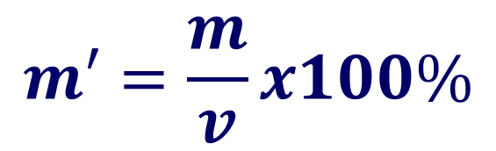
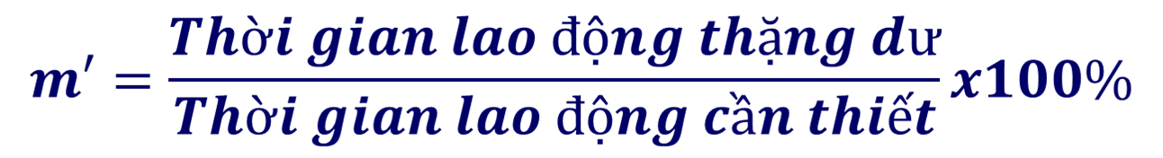
3.1.2. Bản chất của giá trị thặng dư
Tỷ suất giá trị thặng dư.
Tỷ suất giá trị thặng dư (m’) là tỷ số tính theo % giữa giá trị thặng dư và tư bản khả biến tương ứng để sản xuất ra giá trị thặng dư đó.

Slide 34
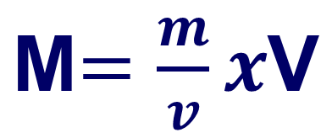
3.1.2. Bản chất của giá trị thặng dư
Khối lượng giá trị thặng dư.
Khối lượng giá trị thặng dư (M) là tích số giữa giá trị thặng dư và tổng tư bản khả biến đã được sử dụng.
M = m’ x V
v: tư bản khả biến cho 1 giá trị SLĐ
V: tổng tư bản khả biến.

Slide 35
3.1 Lý luận của Các Mác về giá trị thặng dư.
3.1.3. Các phương pháp sản xuất giá trị thặng dư
- Sản xuất giá trị thặng dư tuyệt đối: là phương pháp được thực hiện trên cơ sở kéo dài tuyệt đối ngày lao động của công nhân trong điều kiện thời gian lao động cần thiết không đổi.
Sản xuất giá trị thặng dư tuyệt đối được thực hiện khi luật pháp quy định ngày làm việc kéo dài. Giai cấp công nhân đấu tranh đòi tăng lương giảm giờ làm, do đó giờ làm việc của ngày lao động giảm dần và giảm xuống còn 8h/ngày năm 1886 đầu tiên ở Hoa Kỳ.

Slide 36
3.1.3. Các phương pháp sản xuất giá trị thặng dư
- Sản xuất giá trị thặng dư tương đối được thực hiện bằng cách rút ngắn thời gian lao động cần thiết lại để kéo dài một cách tương ứng thời gian lao động thặng dư trên cơ sở tăng năng suất lao động xã hội trong điều kiện độ dài ngày không đổi
- Sản xuất giá trị thặng dư tương đối dựa trên tăng năng suất lao động. Một số xí nghiệp có sự tang năng suất lao động cá biệt cao hơn mức trung bình xã hội thu được lợi nhuận siêu ngạch.

Slide 37
3.1.3. Các phương pháp sản xuất giá trị thặng dư
- Giá trị thặng dư siêu ngạch là phần giá trị thặng dư thu được do tăng năng suất lao động cá biệt, làm cho giá trị cá biệt của hàng hóa thấp hơn giá trị thị trường của nó
Mác gọi giá trị thặng dư siêu ngạch là hình thức biến tướng của giá trị thặng dư tương đối, cùng dựa trên cơ sở tăng năng suất lao động, tuy nhiên có một số điểm đặc biệt:

Slide 38
3.1.3. Các phương pháp sản xuất giá trị thặng dư
Giá trị thặng dư siêu ngạch và giá trị thặng dư tương đối.
Giá trị thặng dư siêu ngạch | Giá trị thặng dư tương đối
- Do tăng năng suất lao động cá biệt, khai phá 1 ngành kinh doanh mới | - Do tăng năng suất lao động xã hội
- Nhà tư bản cá biệt thu được | - Toàn bộ giai cấp tư bản thu được
- Quan hệ nhà tư bản với công nhân | - Quan hệ giai cấp tư bản với giai cấp công nhân

Slide 39
3. Giá trị thặng dư trong nền kinh tế thị trường.
3.2. Tích lũy tư bản.
3.2.1 Bản chất của tích lũy tư bản.
Thực chất của tích lũy tư bản là sự chuyển hóa 1 phần giá trị thặng dư thành tư bản (tư bản phụ thêm) – hay tư bản đẻ ra tư bản.
Nhờ có tích lũy tư bản, quá trình tái sản xuất tư bản chủ nghĩa ngày càng mở rộng

Slide 40
3.2. Tích lũy tư bản.
3.2.2 Những nhân tố góp phần làm tăng quy mô tích lũy.
Nâng cao tỷ suất giá trị thặng dư.
Tăng năng suất lao động
Sử dụng hiệu quả máy móc.
Đại lượng tư bản ứng trước.

Slide 41
3.2. Tích lũy tư bản.
3.2.3. Một số hệ quả của tích lũy tư bản.
Làm tăng cấu tạo hữu cơ của tư bản.
Làm tăng tích tụ và tập trung tư bản.
Làm tăng chênh lệch thu nhập của nhà tư bản với người lao động.

Slide 42
3.2. Tích lũy tư bản.
Tích tụ và tập trung tư bản.
- Tích lũy tư bản xét về mặt làm tăng quy mô một tư bản cá biệt là tích tụ tư bản.
- Tập trung tư bản: là sự tăng thêm quy mô của tư bản cá biệt bằng cách hợp nhất những tư bản cá biệt có sẵn thành 1 tư bản cá biệt khác lớn hơn.

Slide 43
3.2. Tích lũy tư bản.
Tích tụ và tập trung tư bản.
- Tích lũy tư bản xét về mặt làm tăng quy mô một tư bản cá biệt là tích tụ tư bản.
- Tập trung tư bản: là sự tăng thêm quy mô của tư bản cá biệt bằng cách hợp nhất những tư bản cá biệt có sẵn thành 1 tư bản cá biệt khác lớn hơn.

Slide 44
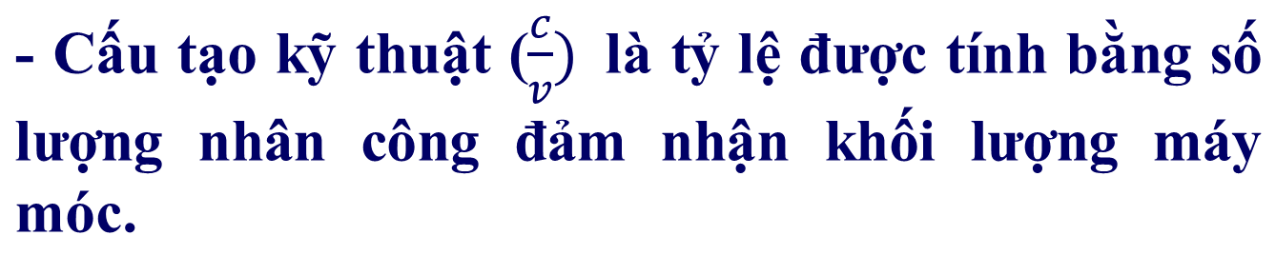
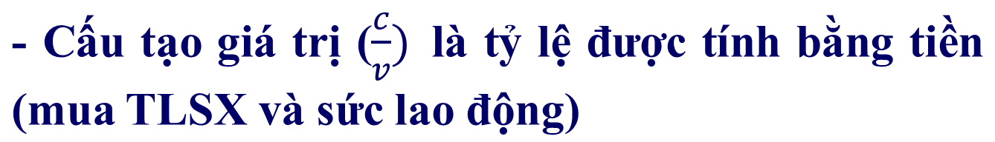
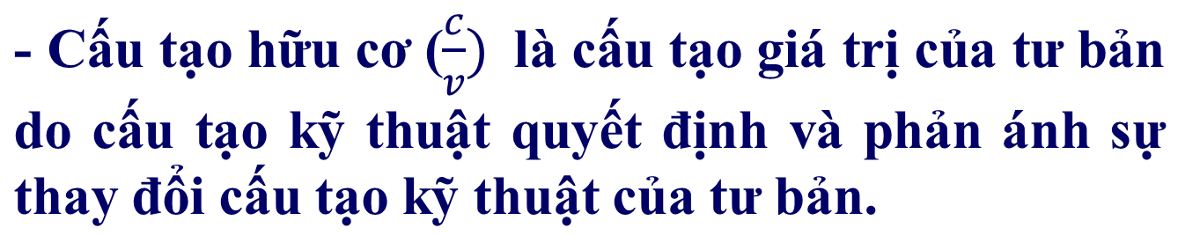
3.2. Tích lũy tư bản.
Cấu tạo hữu cơ của tư bản.

Slide 45
3.3. Các hình thức biểu hiện giá trị thặng dư trong nền kinh tế thị trường.
3.3.1. Lợi nhuận.
Chi phí sản xuất TBCN.
Chi phí sản xuất TBCN là chi phí mà nhà tư bản bỏ ra để sản xuất hàng hóa.
Chi phí sản xuất TBCN (k) = c + v
G = c + v + m sẽ biểu hiện thành G = k + m
Chi phí sản xuất TBCN khác với chi phí thực tế xã hội.

Slide 46
3.3.1. Lợi nhuận.
- Lợi nhuận (p): là số tiền lời mà nhà tư bản thu được sau khi bán hàng hóa do có sự chênh lệch giữa giá trị hàng hóa và chi phí tư bản.
G = c + v + m G = k + p
- Lợi nhuận (p) về thực chất là giá trị thặng dư. Lợi nhuận làm cho chúng ta nhầm tưởng m không phải v mà do (c + v) tạo ra.

Slide 47
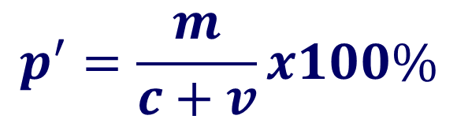
3.3.1. Lợi nhuận.
Tỷ suất lợi nhuận.
- Tỷ suất lợi nhuận (p’) là tỷ lệ % giữa giá trị thặng dư và toàn bộ tư bản ứng trước.
So sánh giữa m’ và p’
Về lượng: p’<m’
Về chất: m’ phản ánh trình độ bóc lột của nhà tư bản, còn p’ nói lên mức doanh lợi của việc đầu tư.

Slide 48
3.3.1. Lợi nhuận.
Các nhân tố ảnh hưởng đến tỷ suất lợi nhuận.
Tỷ suất giá trị thặng dư.
Cấu tạo hữu cơ của tư bản
Tốc độ chu chuyển của tư bản
Tiết kiệm tư bản bất biến
Lợi nhuận bình quân.
Kết quả cạnh tranh giữa các ngành hình thành tỷ suất lợi nhuận bình quân

Slide 49
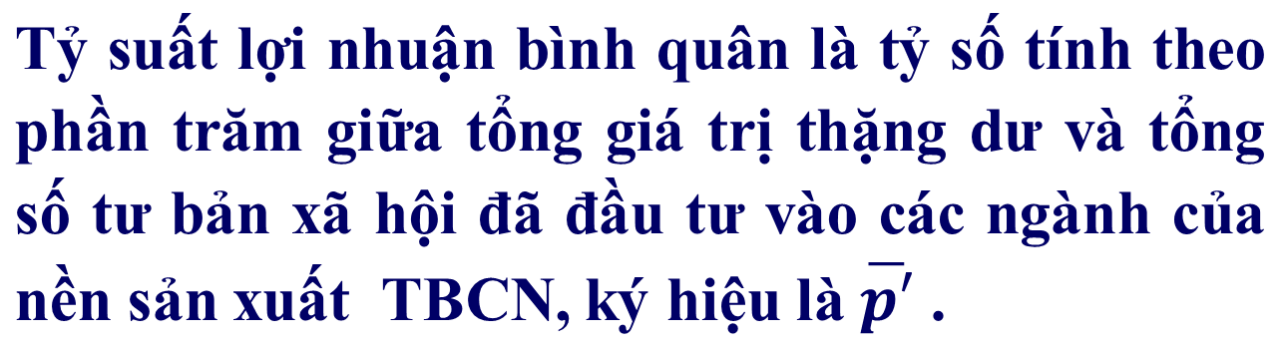
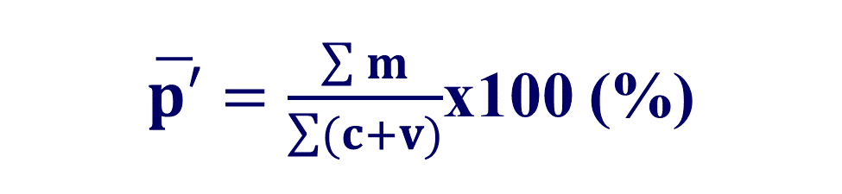
Lợi nhuận bình quân.
- Tỷ suất lợi nhuận bình quân.

Slide 50
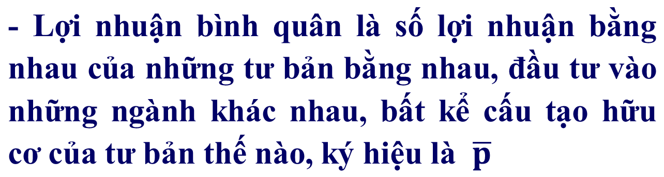
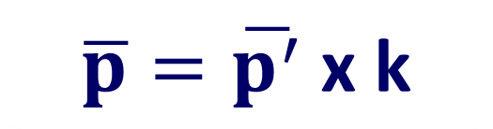
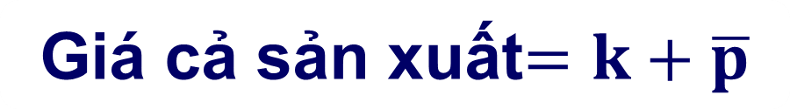
Lợi nhuận bình quân.
- Cùng với sự hình thành tỷ suất lợi nhuận bình quân và lợi nhuận bình quân thì giá trị hàng hóa chuyển thành giá cả sản xuất

Slide 51
3.3.1. Lợi nhuận.
Lợi nhuận thương nghiệp.
Lợi nhuận thương nghiệp là 1 phần giá trị thặng dư được sáng tạo ra trong lĩnh vực sản xuất và do tư bản công nghiệp nhượng lại cho tư bản thương nghiệp để tư bản thương nghiệp thực hiện chức năng lưu thông.
Mác cũng phân biệt tư bản thương nhân (trước TBCN) và tư bản thương nghiệp TBCN. Tư bản thương nghiệp TBCN ra đời thúc đẩy sản xuất phát triển.

Slide 52
3.3. Các hình thức biểu hiện giá trị thặng dư trong nền kinh tế thị trường.
3.3.2 Lợi tức TBCN.
Tư bản cho vay TBCN là tư bản tiền tệ mà người sở hữu nó cho người khác sử dụng trong một thời gian nhằm nhận được một số tiền nhất định. Số tiền đó gọi là lợi tức (z).
Lợi tức TBCN (z) là một phần lợi nhuận bình quân mà nhà tư bản đi vay phải trả cho nhà tư bản cho vay.

Slide 53
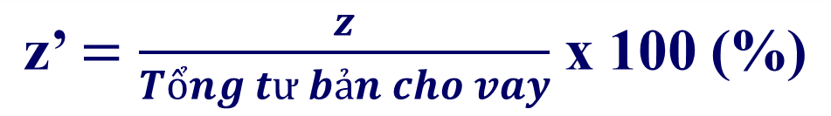
Lợi tức TBCN.
Tỷ suất lợi tức: là tỷ lệ % giữa tổng số lợi tức và số tư bản tiền tệ cho vay (tính theo tháng, quý, năm…), ký hiệu là z’
Mác cũng phân biệt lợi tức TBCN và lợi tức trước TBCN. Lợi tức trước TBCN chủ yếu là cho vay nặng lãi, triệt tiêu sản xuất. Lợi tức TBCN có tác dụng thúc đẩy sản xuất xã hội phát triển.

Slide 54
Lợi tức TBCN.
- Đặc điểm của tư bản cho vay
+ Quyền sử dụng tách quyền sở hữu.
+ Là hình thái được sùng bái nhất.
+ Sau khi sử dụng, giá trị được bảo tồn và tang lên.

Slide 55
3.3. Các hình thức biểu hiện giá trị thặng dư trong nền kinh tế thị trường.
3.3.3. Địa tô tư bản chủ nghĩa.
- Địa tô tư bản chủ nghĩa là tiền thuê đất, hầm mỏ…mà nhà tư bản kinh doanh đất đai, khai thác mỏ… phải trả cho địa chủ.
- Địa tô TBCN bao gồm: (1) Địa tô ruộng đất. (2) Địa tô hầm mỏ. (3). Địa tô xây dựng.
- Địa tô ruộng đất TBCN = Địa tô tuyệt đối + địa tô chênh lệch.

Slide 56
3.3.3. Địa tô tư bản chủ nghĩa.
- Địa tô tuyệt đối (r): là địa tô mà nhà nhà tư bản kinh doanh nông nghiệp phải trả cho địa chủ. Cơ sở của địa tô tuyệt đối là chế độ tư hữu độc quyền ruộng đất.
- Chế độ tư hữu độc quyền ruộng đất làm cho giá cả nông phẩm cao hơn giá cả sản xuất. Đó là lý do vì sao nhà tư bản kinh doanh nông nghiệp trên ruộng đất xấu nhất vẫn thu được địa tô trả cho địa chủ.

Slide 57
3.3.3. Địa tô tư bản chủ nghĩa.
Giá cả nông phẩm (độc quyền) > Giá cả sản xuất
- Địa tô chênh lệch: là kết quả của hiệu suất khác nhau giữa các tư bản ngang nhau đầu tư vào ruộng đất nhưng có độ phì nhiêu khác nhau. Nó là sự chênh lệch kết quả giữa các loại đất từ loại đất xấu nhất đến đất tốt nhất.

Slide 58
3.3.3. Địa tô tư bản chủ nghĩa.
Địa tô chênh lệch bao gồm: Địa tô chênh lệch I thu được trên những ruộng đất có lợi thế về độ mà mỡ hoặc vị trí địa lý. Địa tô chênh lệch II thu được do thâm canh.
Như vậy: địa chủ thu được địa tô tuyệt đối và địa tô chênh lệch. Nhà tư bản kinh doanh ruộng đất thu được lợi nhuận bình quân và địa tô chênh lệch II.

Slide 59

3.3.3. Địa tô tư bản chủ nghĩa.
Giá cả đất đai.
Theo Mác, giá cả ruộng đất là phạm trù kinh tế bất hợp lý. Giá cả ruộng đất là hình thức địa tô tư bản hóa. Giá cả ruộng đất là giá mua quyền thu địa tô do ruộng đất mang lại

Slide 60

Kiểm soát, ngăn ngừa các quan hệ lợi ích có ảnh hưởng tiêu cực đối với sự phát triển xã hội.
Giải quyết những mâu thuẩn trong quan hệ lợi ích kinh tế.

